Slide 1
Encuesta/Concurso para nombrar el cerro
Total de respuestas 126
Desde: 29 de mayo
Hasta: 8 de junio

Slide 2
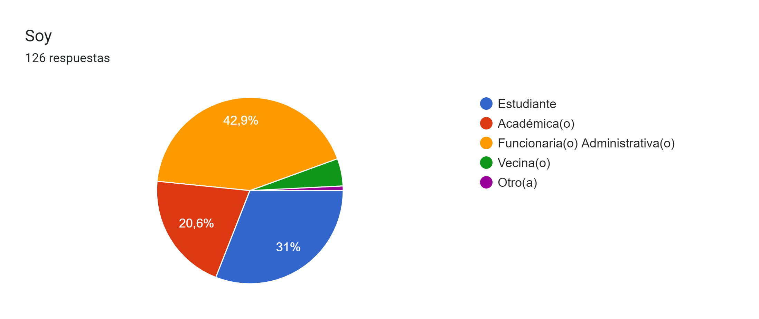
Encuesta/Concurso para nombrar el cerro
Total de respuestas 126
Desde: 29 de mayo
Hasta: 8 de junio
4,8%
0,8%

Slide 3
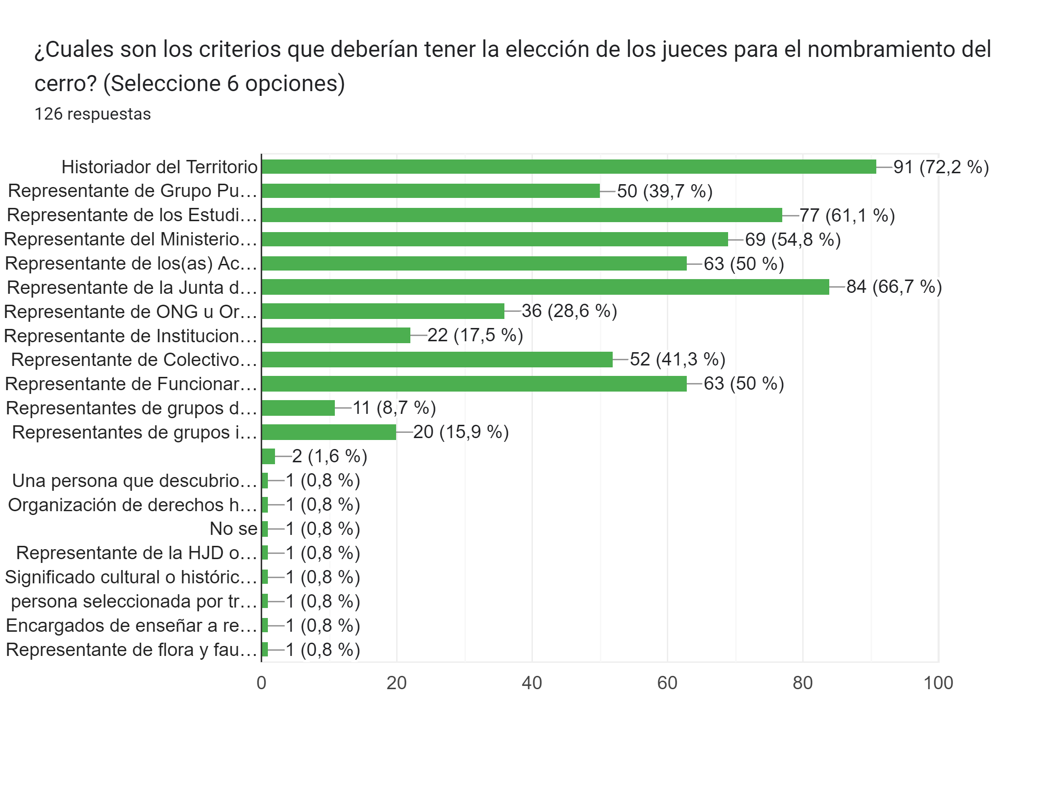
1.-
3.-
4.-
5.-
2.-
6.-

